Slide 1
医院分诊系统
Project
hospital
组长：李依聪
组员：李佳芮 徐婉莹 林祥欣

Slide 2

NO.1
1.APP简介
2.APP组成
3.开发人员分工
项 目 说 明

Slide 3

项目说明
Project description
APP简介
1
医院分诊管理系统的目的在于建立一个方便快捷的医生患者交互系统以及提供病历档案的整理功能于一体的创新网络服务，一直致力于帮助人们进行更加快捷的健康服务。
3
开发人员分工
李依聪：医生模块相关
李佳芮：患者模块相关
徐婉莹：登录，注册，修改密码
林祥欣：管理员模块相关
APP组成
2
分为患者信息，医生信息，病历信息，预约信息，管理员模块。

Slide 4
NO.2
Spring+SpringMVC+Hibernate+eclipse+MySQL
技术+开发环境

Slide 5
NO.3
具体功能实现

Slide 6
















具体功能实现
Functions
注册
1
8
管理员管理医生信息
登录
2
7
患者查看病历
修改密码
3
6
患者管理或添加预约信息
医生创建并管理病历信息
4
5
医生查看并管理预约

Slide 7

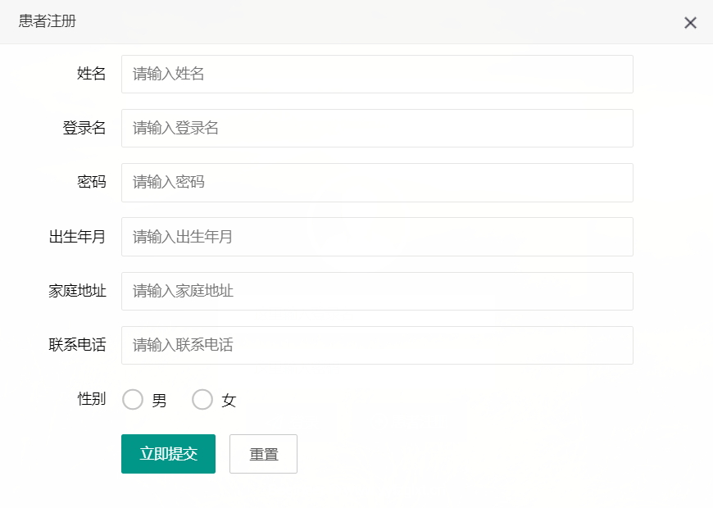


注册
1

Slide 8
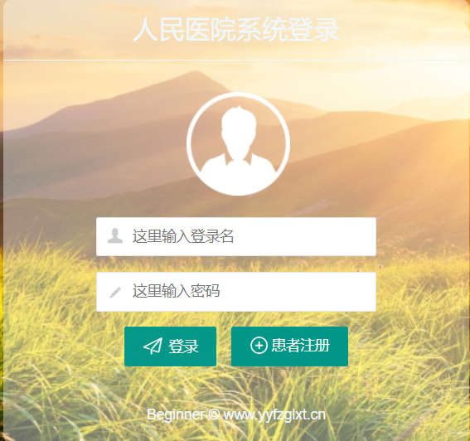
登录
2

Slide 9
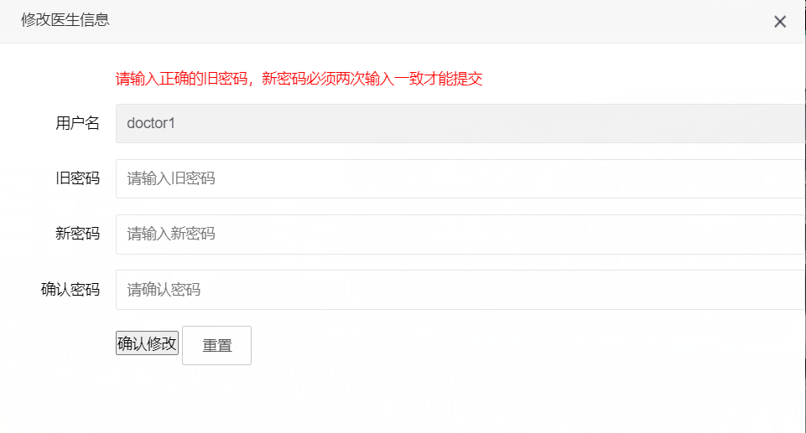
修改密码
3

Slide 10
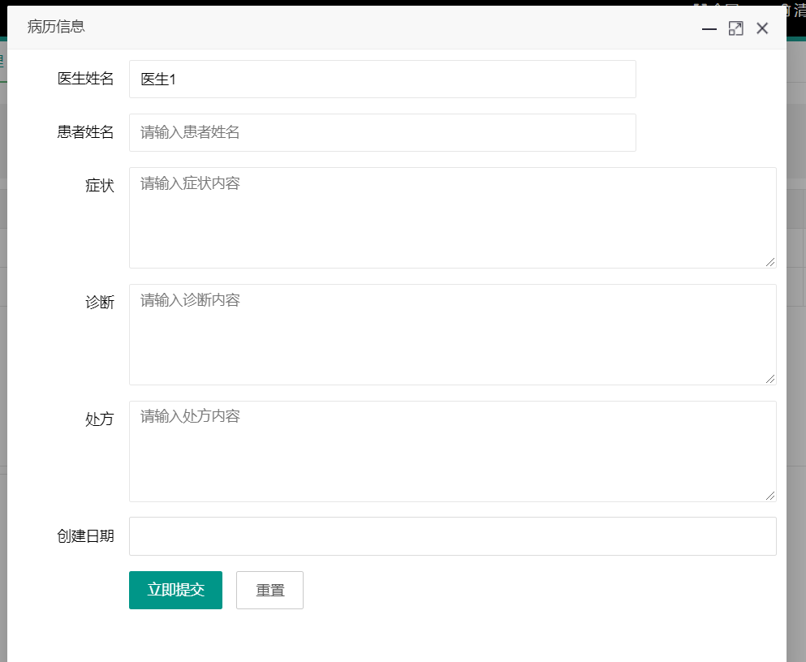
医生创建并管理病历信息
4

Slide 11
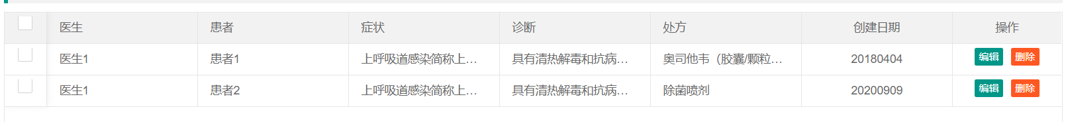
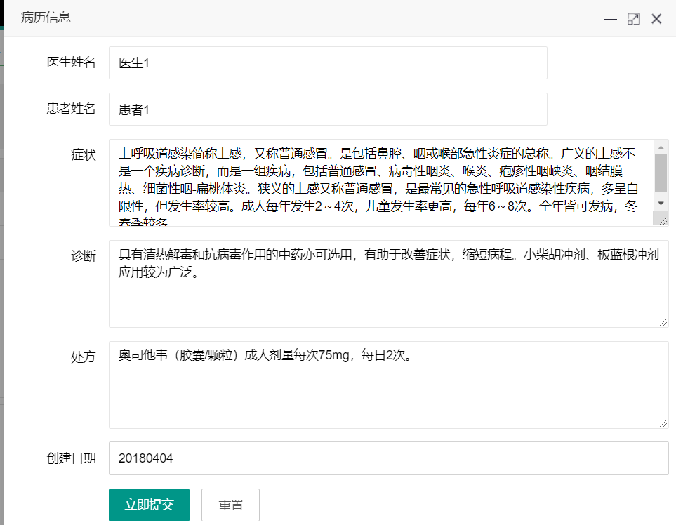
医生修改病历
4

Slide 12
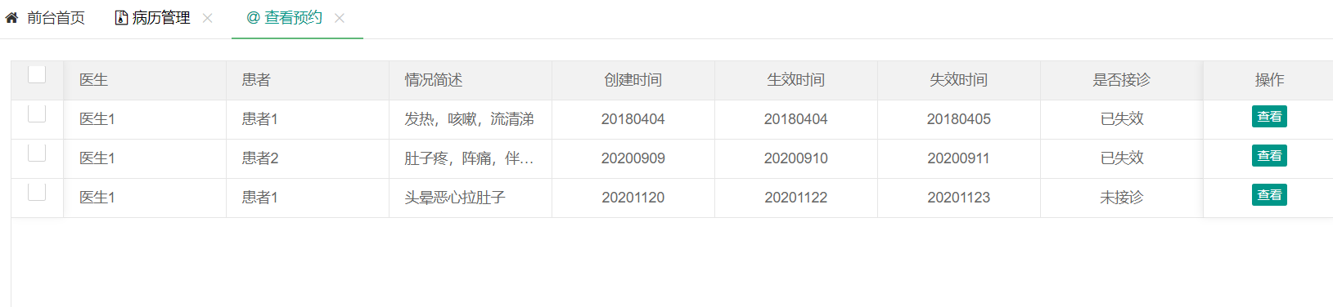
医生查看并管理预约
5

Slide 13
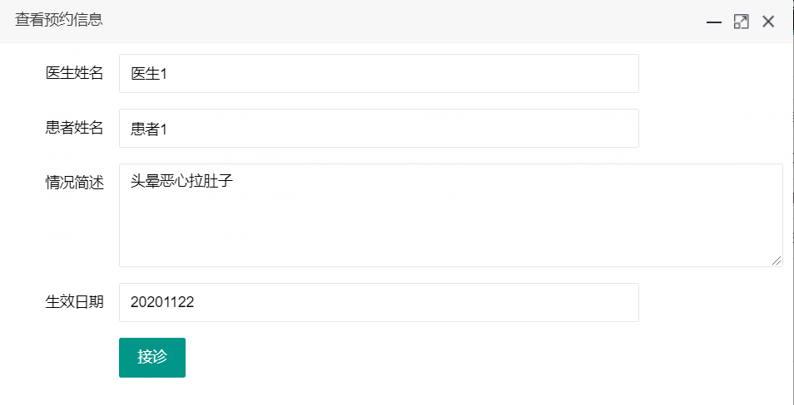
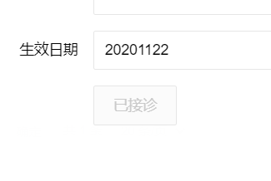
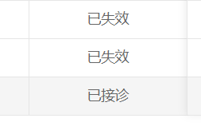
6

Slide 14
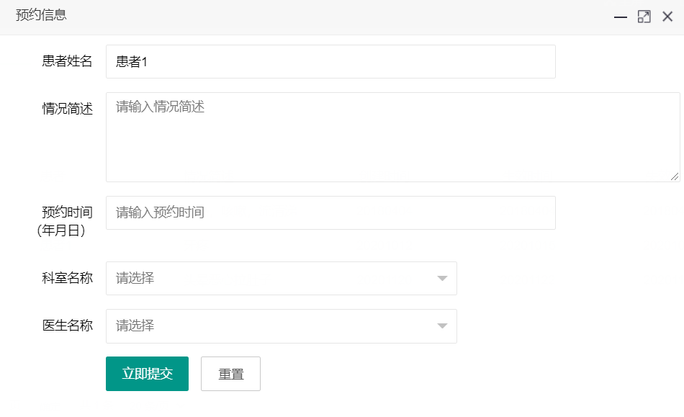
患者管理或添加预约信息
6

Slide 15
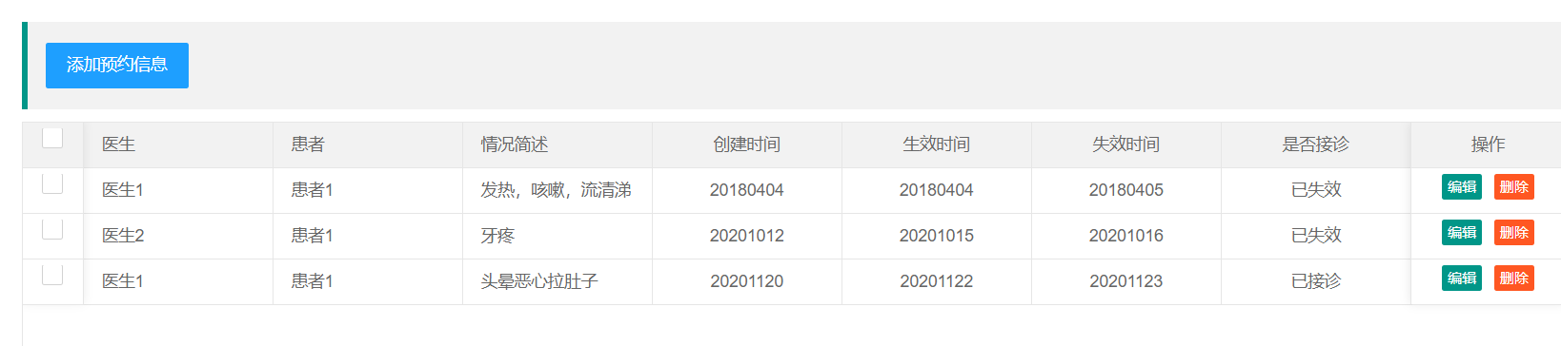
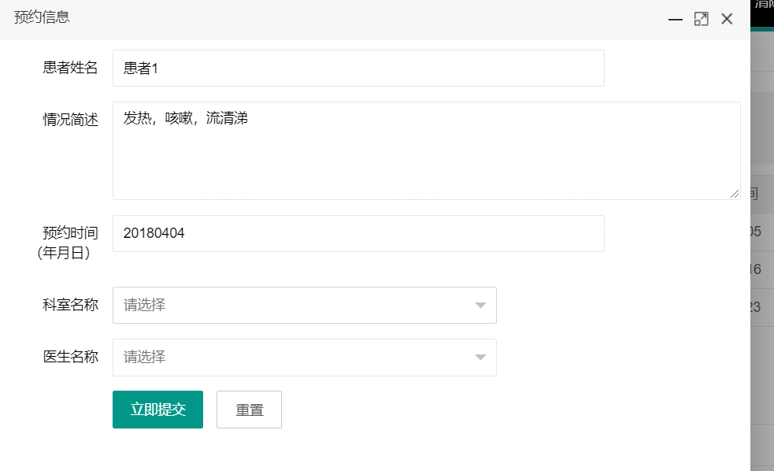

Slide 16
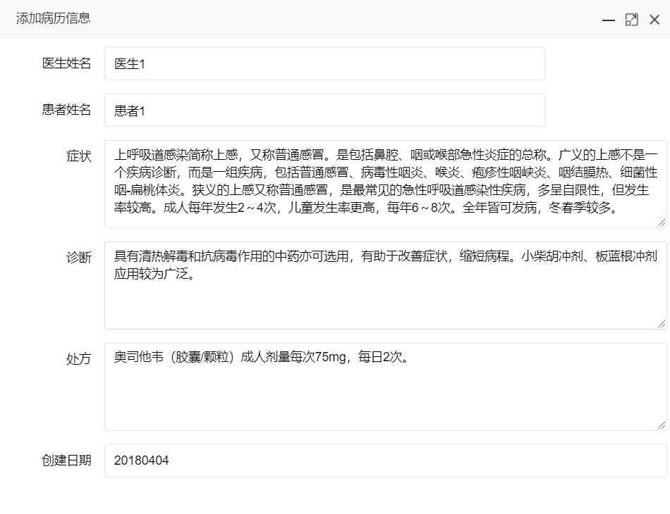
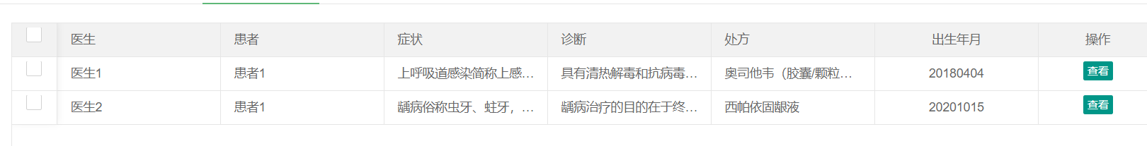
患者查看病历
7

Slide 17
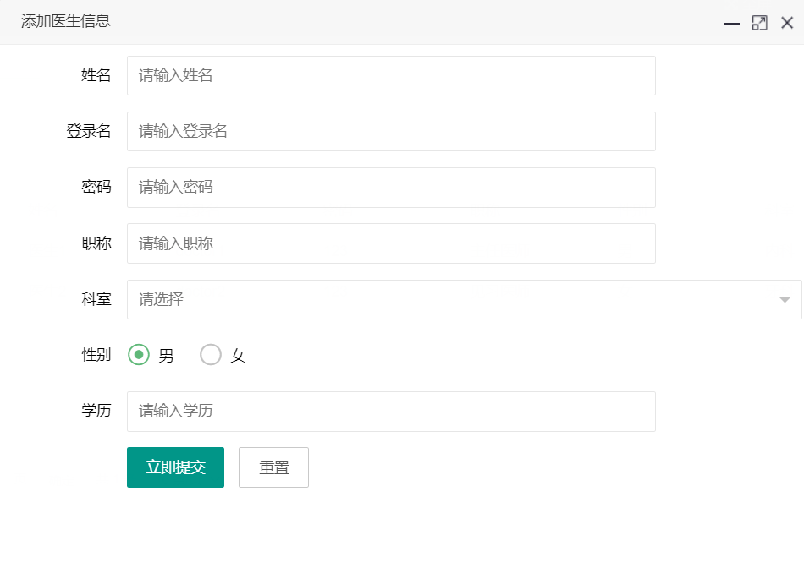
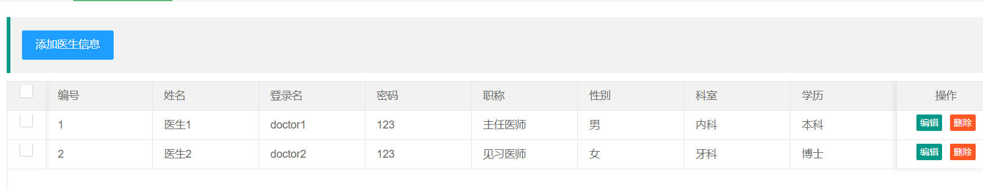
管理员管理医生信息
8

Slide 18
NO.4
登录测试数据用户名和密码分别为：
医生 doctor1 123
患者 patient1 123
管理员 admin 123
操作流程可参考上面功能实现。注意医生同意预约后，需刷新当前页面即可更新。
注意事项

